Slide 1



Slide 2


KHỞI ĐỘNG
TNXH

Slide 3


Slide 4

KHÁM PHÁ
TNXH

Slide 5


Slide 6


Slide 7
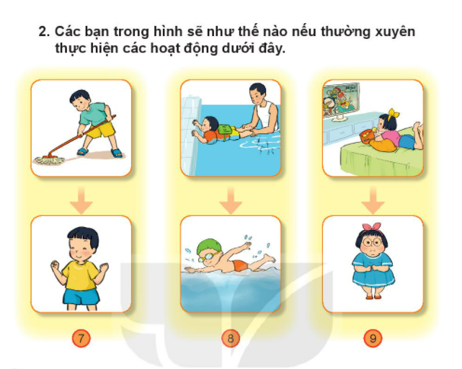

Slide 8
Cơ thể khỏe mạnh

Slide 9
Bơi giỏi

Slide 10
Cơ thể khỏe mạnh
Bơi giỏi
Béo phì

Slide 11
VẬN DỤNG
TNXH

Slide 12
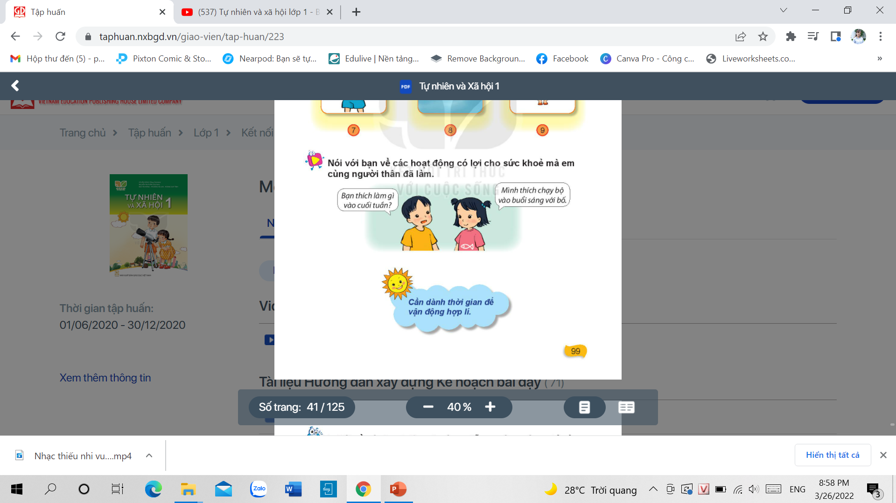

Slide 14



Chúc các con chăm ngoan, học giỏi

